Slide 1
Sintonia PID
Método de Ziegler-Nichols
Ajuste Manual
Equação recursiva

Slide 2
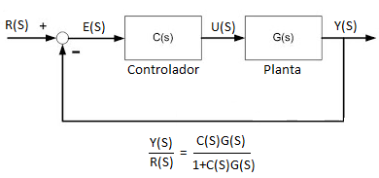
Controle por Realimentação
Objetivo: Levar a saída y(t) a ser igual ao sinal de referência r(t)

Slide 3
Controlador PID ideal
+

Slide 4
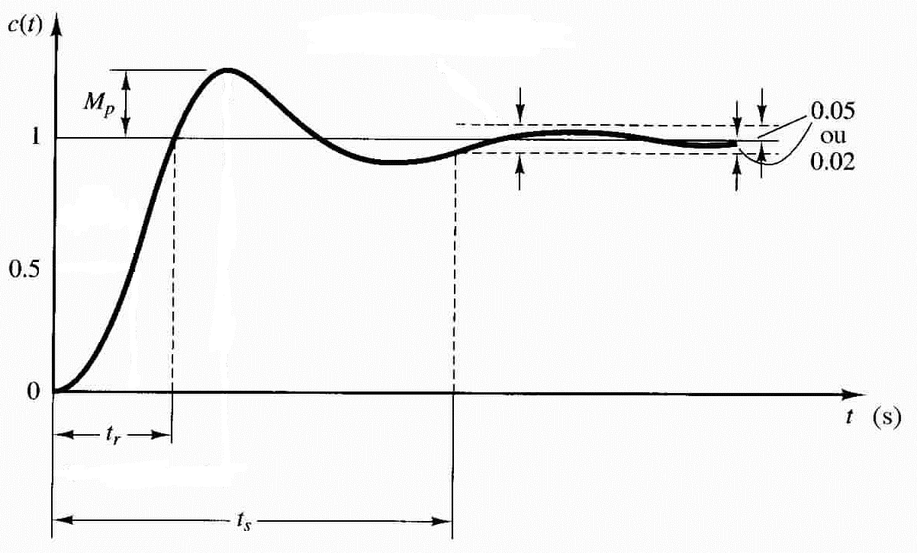
Controlador PID -Influência dos parâmetros sobre a resposta ao degrau
 | Aumenta K_{p} | Aumenta K_{i} | Aumenta K_{d}
Erro de regime | Diminui | Diminui | Muda pouco
Tempo de subida | Diminui | Diminui | Diminui pouco
Sobressinal | Aumenta | Aumenta pouco | Diminui
Tempo de acomodação | Aumenta | Aumenta | Diminui
Estabilidade | Diminui | Diminui | Aumenta

Slide 5
Método de Ziegler-Nichols para sintonia de PID
Ziegler Nichols propuseram este método pioneiro, também conhecido como o método de malha fechada ou de sintonização on-line, em 1942. O método consiste em dois passos:
Determinação experimental das características dinâmicas da malha de controle.
Fazer uma estimativa dos parâmetros de sintonização do controlador que produzem uma resposta desejada para as características dinâmicas determinadas.
Dois métodos:
Método da resposta ao degrau.
Método da resposta em frequência.
A escolha dos parâmetros é feita de tal forma que a taxa de decaimento de amplitude é de 0,25. Ou seja, o sobresinal cai para 1/4 do seu valor original após uma oscilação.

Slide 6
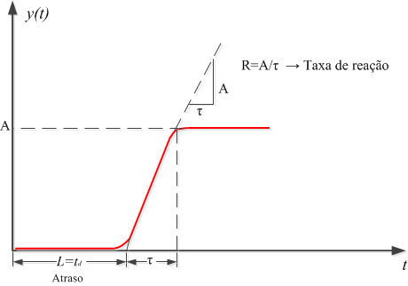
Método de Ziegler-Nichols para sintonia de PID
Método de Ziegler–Nichols via resposta ao degrau
 | Kp | Ti | Td
P
PI
PID

Slide 7
Método de Ziegler-Nichols para sintonia de PID
Neste método, as características dinâmicas do processo são representadas pelo ganho final de um controlador proporcional K_{critico} e o periodo final de oscilação da malha T_{critico}.

Slide 8
Procedimento Ziegler-Nichols para sintonia de PID
Desligue as ações integral Ki=0 e derivativa Kd=0, para que se tenha um controlador proporcional.
Aumente o ganho proporcional (ou reduza a banda proporcional) até que a malha oscile com amplitude constante. Registre o valor do ganho que produz oscilações sustentadas como K_{c}, o ganho final.
A partir de um registro de tempo da variável controlada, o período de oscilação é medido e registrado como T_{c}, o período final.

Slide 9
Método de Ziegler-Nichols para sintonia de PID
Método de Ziegler–Nichols via oscilação limite
 | Kp | Ti | Td
P
PI
PID

Slide 10
Procedimento Ziegler-Nichols para sintonia de PID
Exemplo:
K_{crit} = 8
f_{crit} = 0,276 Hz
T_{crit} = 1/f_{crit} = 3,623 s

Slide 11
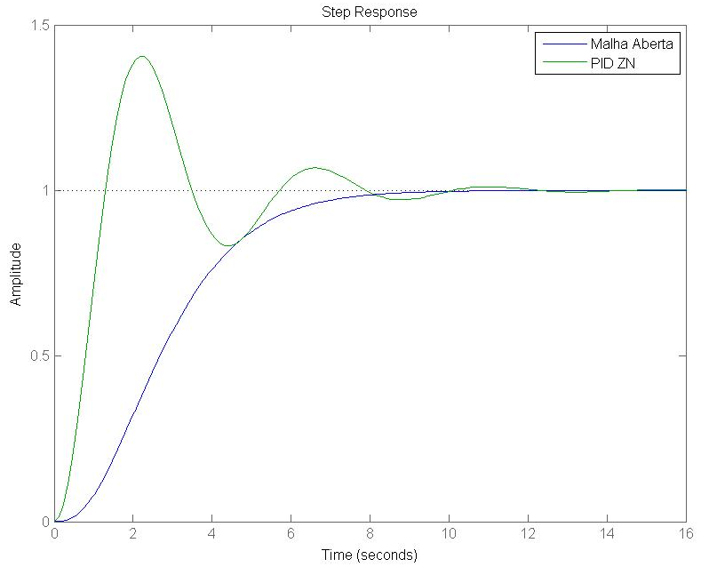
Procedimento Ziegler-Nichols para sintonia de PID
Exemplo:
K_{p}=4,8
K_{d}=2,18
K_{i}=2,65
T_{s} = 9,37 s
T_{r} = 0,876 s
Sobressinal = 41%

Slide 12
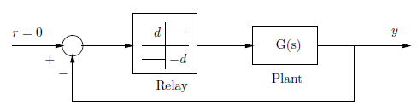
Método alternativo (Åström e Hägglund)
O método de resposta em frequência de Ziegler–Nichols exige que o sistema seja levado à margem da instabilidade o que pode causar danos ao sistema físico. Portanto, Åström e Hägglund propuseram um método alternativo para a determinação de Kc e Tc usando uma não linearidade tipo relê.
Método baseado na oscilação auto-induzida causada pelo relé.

Slide 13
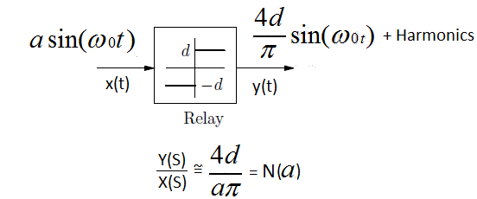
Método alternativo (Åström e Hägglund)
O relé é um elemento não linear (não possui função de transferência racional).
No entanto podemos achar uma função de transferência aproximada.

Slide 14
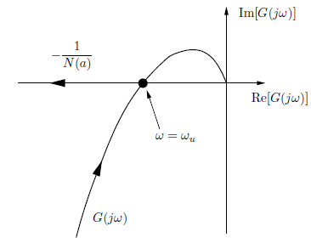

Método alternativo (Åström e Hägglund)
A planta G(s) funciona como um filtro passa baixa atenuando as harmônicas de mais alta frequência.
A condição de oscilação é dada por:
A equação acima pode ser resolvida através da intersecção
do diagrama de Nyquist de G(s) e a reta -1/N(a):

Slide 15
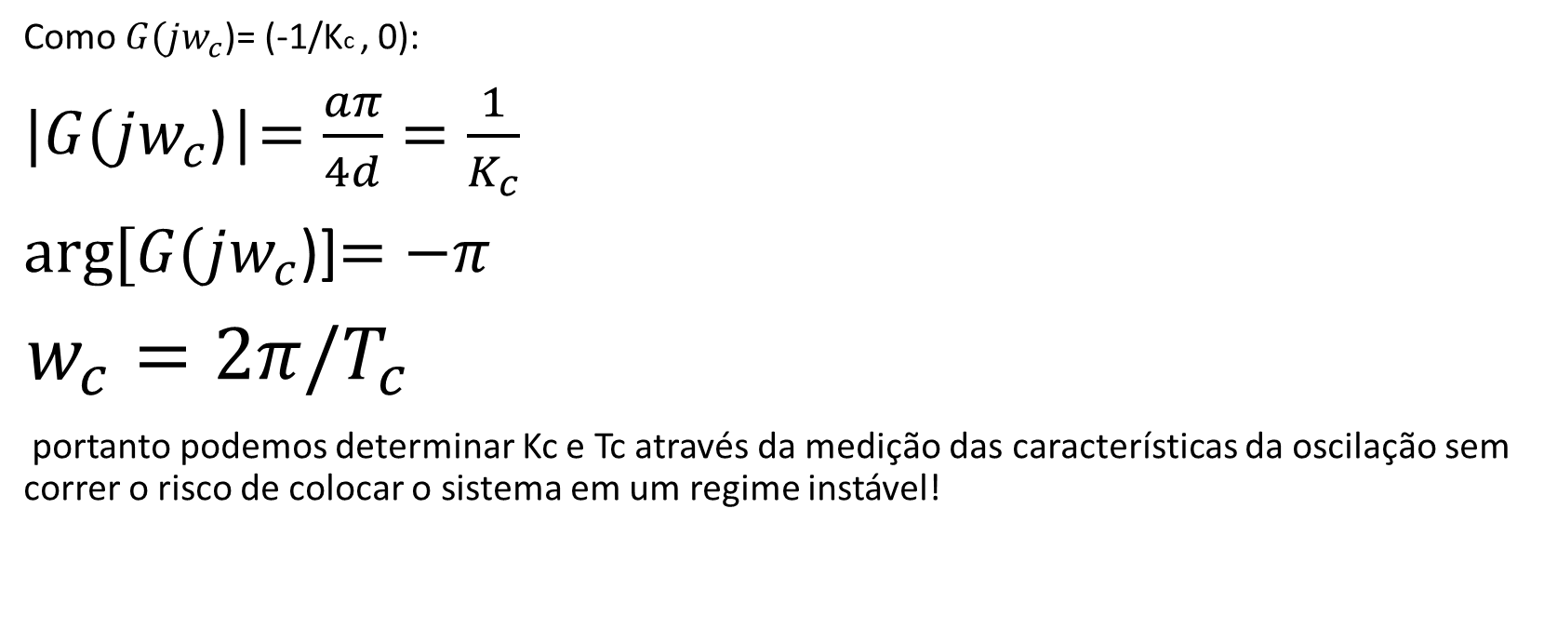
Método alternativo (Åström e Hägglund)
Como $G(jw_{c}$)= (-1/Kc , 0):
$|G(jw_{c}$)|$=\frac{aπ}{4d}=\frac{1}{K_{c}}$
$arg⁡[G(jw_{c}$)]$=−π$
$w_{c}=2π/T_{c}$
portanto podemos determinar Kc e Tc através da medição das características da oscilação sem correr o risco de colocar o sistema em um regime instável!

Slide 16
Método de Ajuste Manual
Ajuste iterativo de K_{p},K_{i}, e K_{d} para eliminar o erro e atingir a saída transitória e o sobressinal desejado
Ajustado com a sensibilidade do projetista
Método de tentativa e erro
Procedimento:
1. K_{d}=0 e K_{i}=0
2. Selecionar K_{p} para fornecer a resposta transitória desejada;
3. Aumentar K_{p} e ajustar K_{d} para reduzir sobressinal;
4. Ajustar K_{i} para eliminar erro de regime;
5. Repetir passo 3 até K_{p} atingir o máximo valor possível

Slide 17
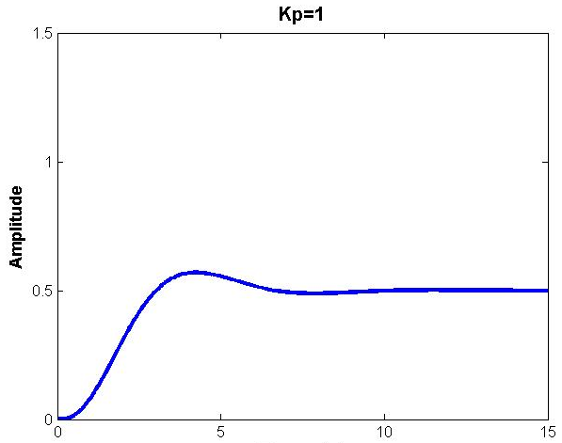
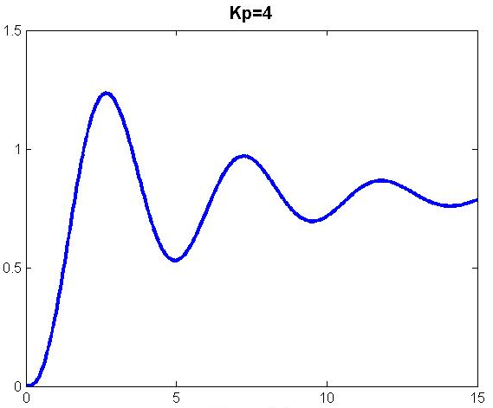
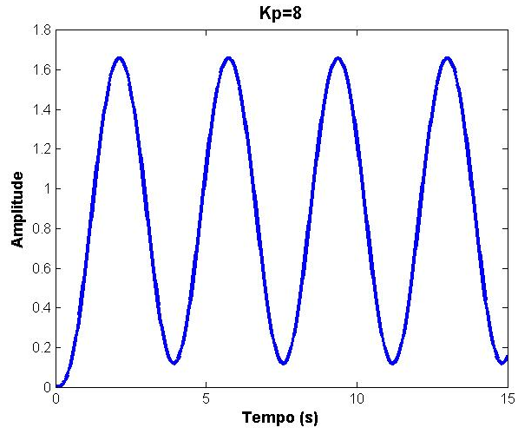
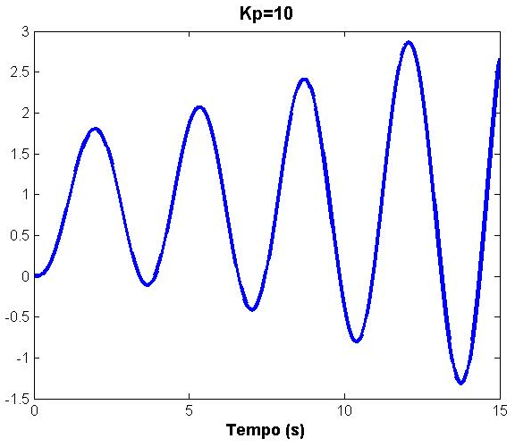
Método de Ajuste Manual
Ilustração da variação de Kp
K_{d} = 0
K_{i} = 0

Slide 18
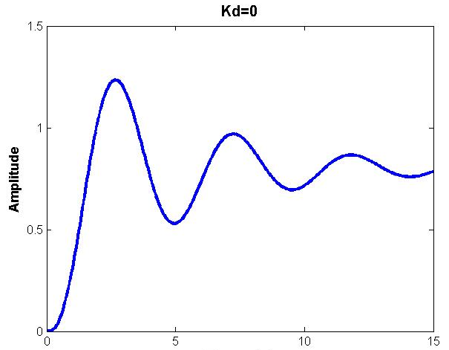
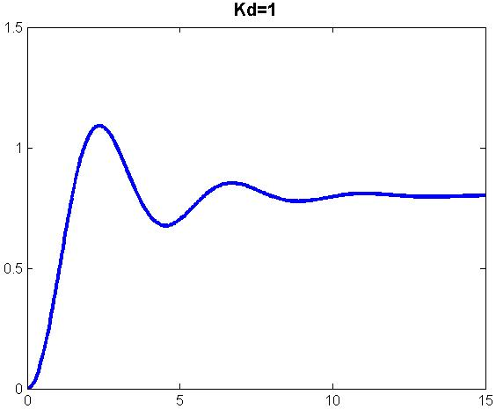
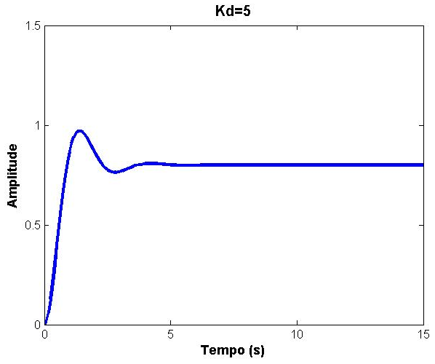
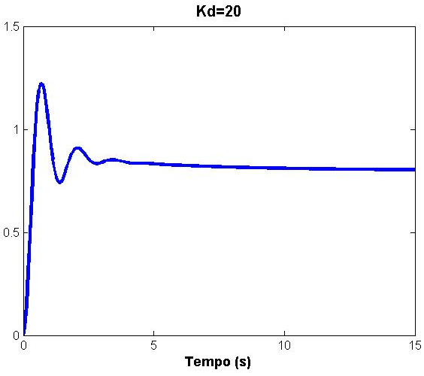
Método de Ajuste Manual
Ilustração da variação de Kd
K_{p} = 4
K_{i} = 0

Slide 19

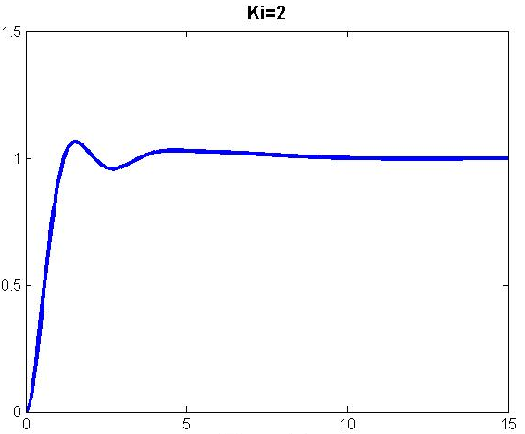
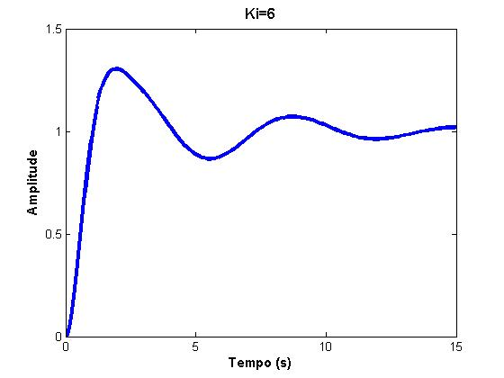
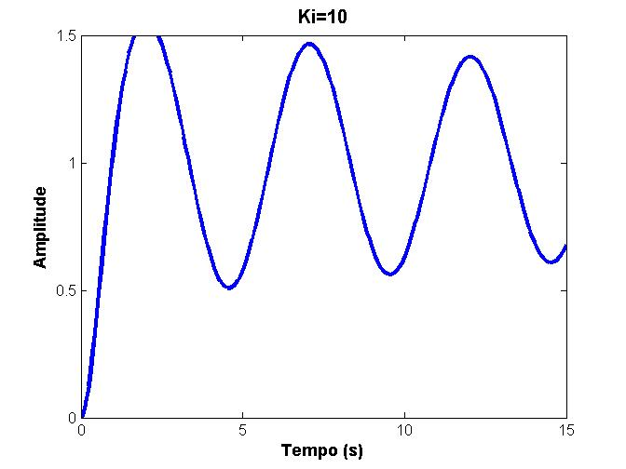
Método de Ajuste Manual
Ilustração da variação de Ki
K_{p} = 4
K_{d} = 5

Slide 20
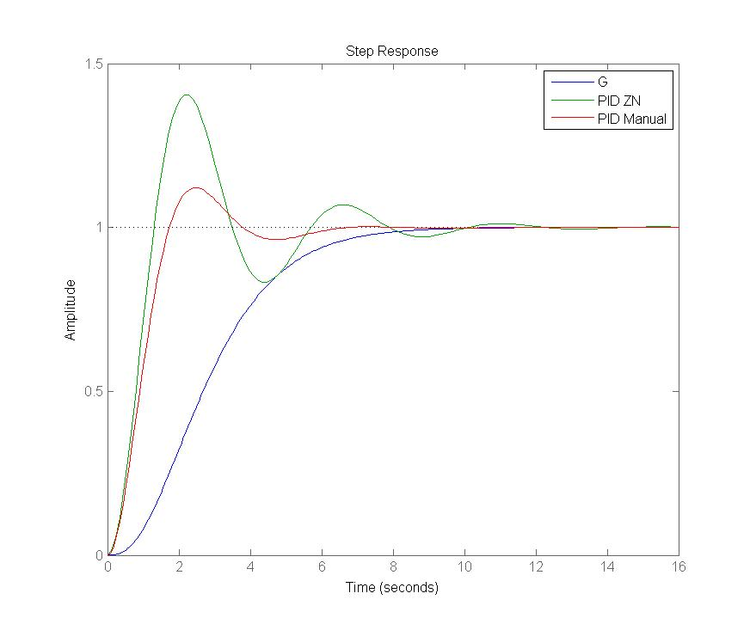
Método de Ajuste Manual
K_{p}=3,284
K_{d}=2,056
K_{i}=1,216
T_{s}=5,64 s
T_{r}=1,17 s
Sobressinal=12,1%

Slide 21
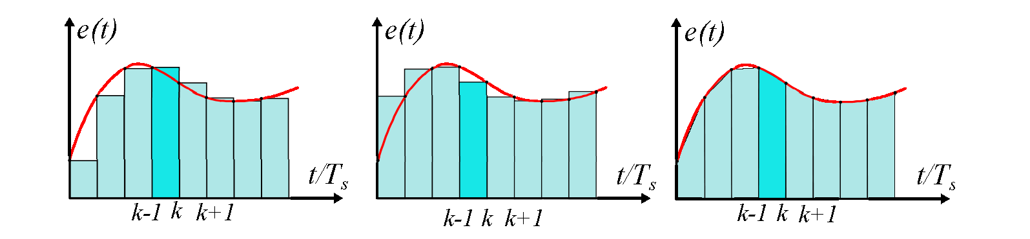
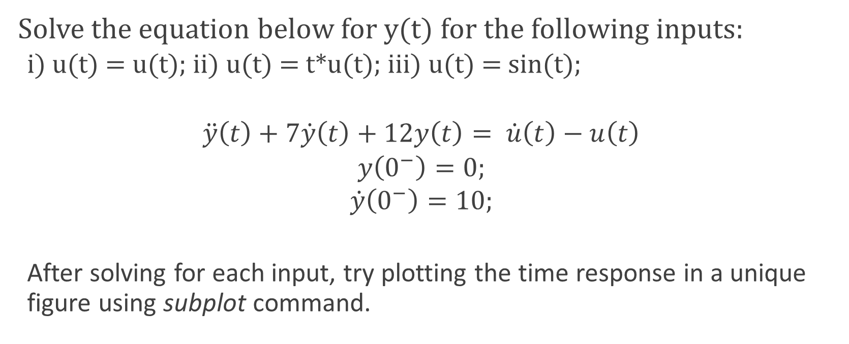
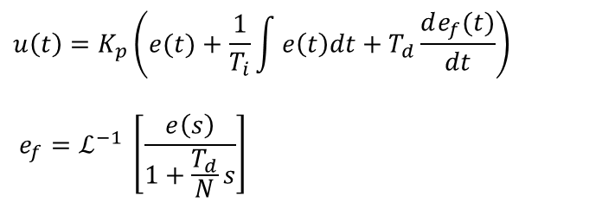
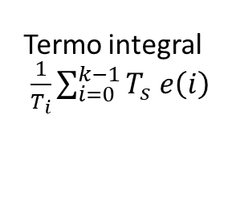
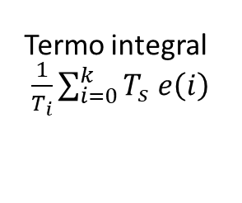
Controlador PID discreto
Discretização termo integral do erro
$$u\left(t\right)=K_{p}\left(e(t)+\frac{1}{T_{i}}\int{e\left(t\right)dt+T_{d}\frac{de_{f}(t)}{dt}}\right)$$
$$e_{f}=ℒ^{−1} \left[\frac{e\left(s\right)}{1+\frac{T_{d}}{N}s}\right]$$
fórmula forward Euler ou diferença anterior
Termo integral
$\frac{1}{T_{i}}\sum_{i=0}^{k−1}{T_{s} e\left(i\right)}$
fórmula backward Euler ou diferença posterior
Termo integral
$\frac{1}{T_{i}}\sum_{i=0}^{k}{T_{s} e\left(i\right)}$

Slide 22
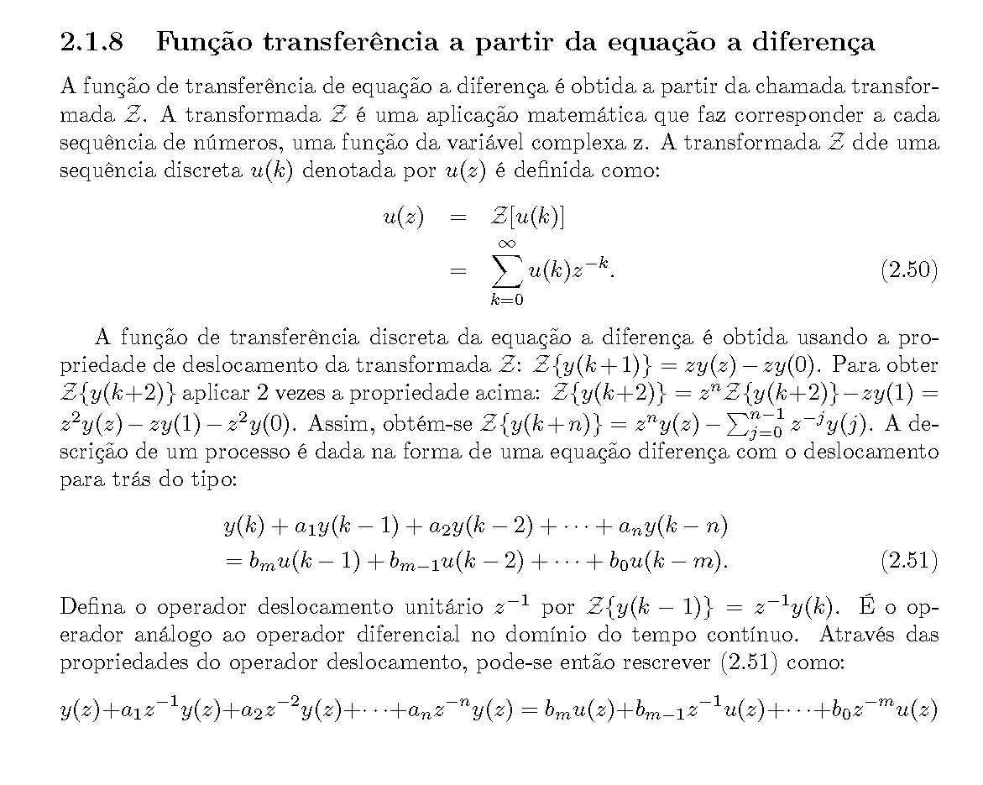
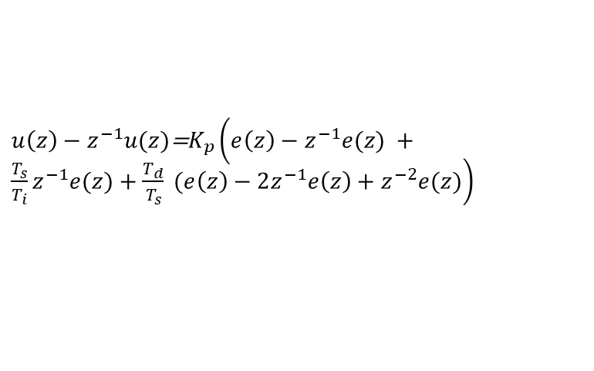
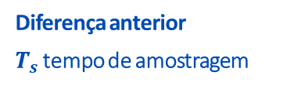
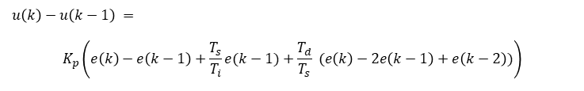
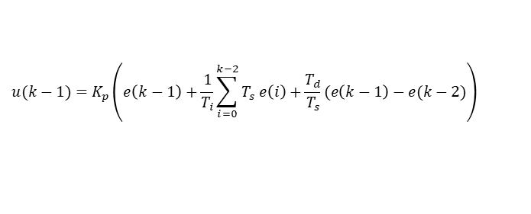
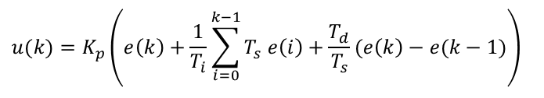

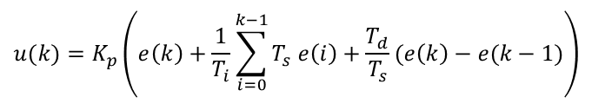
Equação recursiva sem filtro
Controlador PID discreto com discretização termo integral via fórmula diferença anterior
Definição transformada $𝓩$
$$u(k)=K_{p}\left(e\left(k\right)+\frac{1}{T_{i}}\sum_{i=0}^{k−1}{T_{s} e\left(i\right)}+\frac{T_{d}}{T_{s}}(e\left(k\right)−e(k−1)\right)$$
Operador deslocamento
Diferença anterior
$T_{s }$tempo de amostragem
Obtendo a equação recursiva
$$u(k)=K_{p}\left(e\left(k\right)+\frac{1}{T_{i}}\sum_{i=0}^{k−1}{T_{s} e\left(i\right)}+\frac{T_{d}}{T_{s}}(e\left(k\right)−e(k−1)\right)$$
$$u\left(k\right)−u\left(k−1\right) =$$
$$K_{p}\left(e\left(k\right)−e\left(k−1\right)+\frac{T_{s}}{T_{i}}e(k−1)+\frac{T_{d}}{T_{s}} (e\left(k\right)−2e\left(k−1\right)+e\left(k−2\right))\right)$$
$$u(k−1)=K_{p}\left(e\left(k−1\right)+\frac{1}{T_{i}}\sum_{i=0}^{k−2}{T_{s} e\left(i\right)}+\frac{T_{d}}{T_{s}}(e\left(k−1\right)−e(k−2)\right)$$
$u\left(z\right)−$ $z^{−1}u(z)$=$K_{p}\left(e\left(z\right)−z^{−1}e(z) +\frac{T_{s}}{T_{i}}z^{−1}e(z)+\frac{T_{d}}{T_{s}} (e\left(z\right)−2z^{−1}e\left(z\right)+z^{−2}e(z)\right)$

Slide 23
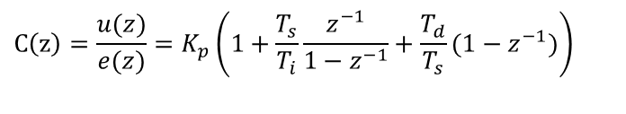
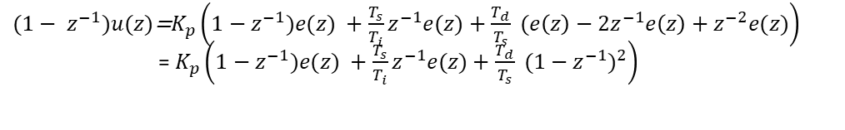


Equação recursiva sem filtro
$(1−$ $z^{−1})u(z)$=$K_{p}\left(1−z^{−1})e(z) +\frac{T_{s}}{T_{i}}z^{−1}e(z)+\frac{T_{d}}{T_{s}} (e\left(z\right)−2z^{−1}e\left(z\right)+z^{−2}e(z)\right)$
= $K_{p}\left(1−z^{−1})e(z) +\frac{T_{s}}{T_{i}}z^{−1}e(z)+\frac{T_{d}}{T_{s}} {(1−z^{−1})}^{2}\right)$
$$C\left(z\right)=\frac{u(z)}{e(z)}=K_{p}\left(1+\frac{T_{s}}{T_{i}}\frac{z^{−1}}{1−z^{−1}}+\frac{T_{d}}{T_{s}}(1−z^{−1})\right)$$
Equação recursiva
$$u\left(k\right)−u\left(k−1\right)=K_{p}e\left(k\right)−K_{p}e\left(k−1\right)+\frac{K_{p}T_{s}}{T_{i}}e(k−1) +K_{p}\frac{T_{d}}{T_{s}}(e\left(k\right)−\left(e\left(k−1\right)\right)−K_{p}\frac{T_{d}}{T_{s}}(e\left(k−1\right)+\left(e\left(k−2\right)\right)$$
$$u\left(k\right)=u\left(k−1\right)+q_{0}e\left(k\right)+q_{1}e\left(k−1\right)+q_{2}e(k−2)$$
$$q_{0}=K_{p}\left(1+\frac{T_{d}}{T_{s}}\right), q_{1}=−K_{p}\left(1−2\frac{T_{d}}{T_{s}}+\frac{T_{s}}{T_{i}}\right), { q}_{2}=K_{p}\frac{T_{d}}{T_{s}}$$

Slide 24
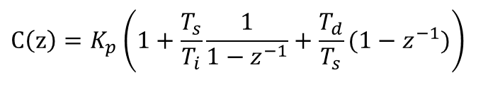
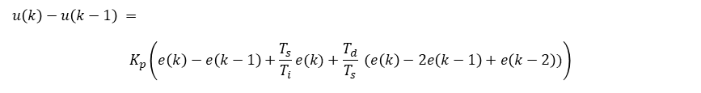


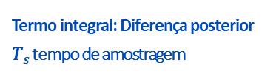
Equação recursiva sem filtro
$$u\left(k\right)−u\left(k−1\right) =$$
$$K_{p}\left(e\left(k\right)−e\left(k−1\right)+\frac{T_{s}}{T_{i}}e(k)+\frac{T_{d}}{T_{s}} (e\left(k\right)−2e\left(k−1\right)+e\left(k−2\right))\right)$$
Termo integral: Diferença posterior
$T_{s }$tempo de amostragem
$$C\left(z\right)=K_{p}\left(1+\frac{T_{s}}{T_{i}}\frac{1}{1−z^{−1}}+\frac{T_{d}}{T_{s}}(1−z^{−1})\right)$$
$$u\left(k\right)=u\left(k−1\right)+q_{0}e\left(k\right)+q_{1}e\left(k−1\right)+q_{2}e(k−2)$$
$$q_{0}=K_{p}\left(1+\frac{T_{s}}{T_{i}}+\frac{T_{d}}{T_{s}}\right), q_{1}=−K_{p}\left(1+2\frac{T_{d}}{T_{s}}\right), { q}_{2}=K_{p}\frac{T_{d}}{T_{s}}$$

Slide 25

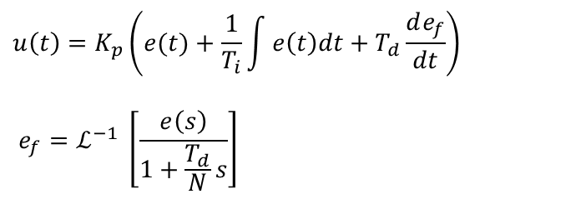
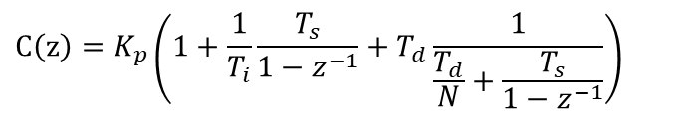
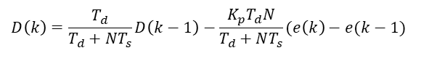







Equação recursiva com filtro
Utilizando filtro para implementação do termo derivativo
$$u\left(t\right)=K_{p}\left(e(t)+\frac{1}{T_{i}}\int{e\left(t\right)dt+T_{d}\frac{de_{f}}{dt}}\right)$$
$$e_{f}=ℒ^{−1} \left[\frac{e\left(s\right)}{1+\frac{T_{d}}{N}s}\right]$$
$$C\left(z\right)=K_{p}\left(1+\frac{1}{T_{i}}\frac{T_{s}}{1−z^{−1}}+T_{d}\frac{1}{\frac{T_{d}}{N}+\frac{T_{s}}{1−z^{−1}}}\right)$$
Diferença posterior
$T_{s }$tempo de amostragem
Termo proporcional
Termo integral
Termo derivativo
$$P\left(k\right)=K_{p}e(k)$$
$$I\left(k+1\right)=I\left(k\right)+\frac{K_{p}T_{s}}{T_{i}}e(k)$$
$$D\left(k\right)=\frac{T_{d}}{T_{d}+NT_{s}}D\left(k−1\right)−\frac{K_{p}T_{d}N}{T_{d}+NT_{s}}(e\left(k\right)−e(k−1)$$
$$u\left(k\right)=P\left(k\right)+I\left(k\right)+D\left(k\right)$$
Incremental algoritmo
$$u\left(k\right)=u\left(k−1\right)+ ∆P\left(k\right)+∆I\left(k\right)+∆D\left(k\right)$$
$$∆P\left(k\right)=P\left(k\right)−P(k−1)$$
$$∆D\left(k\right)=D\left(k\right)−D(k−1)$$
$$∆I\left(k\right)=I\left(k\right)−I(k−1)$$

Slide 26
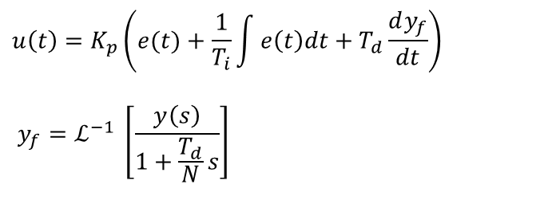
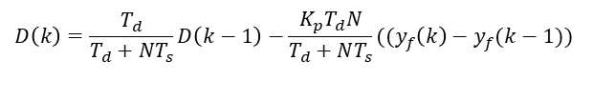
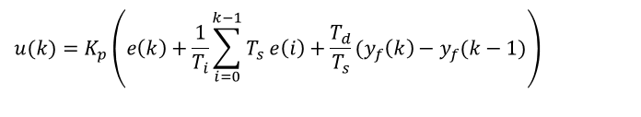
Controlador PID filtrado modificado
Utilizando filtro para implementação do termo derivativo com filtro
Controlador PID discreto com discretização termo integral via fórmula diferença anterior
$$u(k)=K_{p}\left(e\left(k\right)+\frac{1}{T_{i}}\sum_{i=0}^{k−1}{T_{s} e\left(i\right)}+\frac{T_{d}}{T_{s}}(y_{f}\left(k\right)−y_{f}(k−1)\right)$$
$$u\left(t\right)=K_{p}\left(e(t)+\frac{1}{T_{i}}\int{e\left(t\right)dt+T_{d}\frac{dy_{f}}{dt}}\right)$$
$$y_{f}=ℒ^{−1} \left[\frac{y\left(s\right)}{1+\frac{T_{d}}{N}s}\right]$$
Termo derivativo alterado para
$$D\left(k\right)=\frac{T_{d}}{T_{d}+NT_{s}}D\left(k−1\right)−\frac{K_{p}T_{d}N}{T_{d}+NT_{s}}((y_{f}\left(k\right)−y_{f}(k−1))$$

Slide 27
Referências
[1] Matlab Product Help.
[2]Matlab Demystified. A Self-Teaching Guide, David McMahon, McGraw Hill.
[3] Gene F. Franklin, J. David Powell, Abbas Emami-Naeini, Feedback Control of Dynamic Systems, Prentice Hall.
  [4] Hang, C., Astrom, K. J. e Ho, W. K. (1991). Reﬁnements of the Ziegler- Nichols formula, IEE Proceedings-D 2: 111–117.
  [5] Oliveira et al. 2016, Engenharia de Controle: Fundamenttos e Aulas de Laboratório, Elsevier Ltda.

